Slide 1
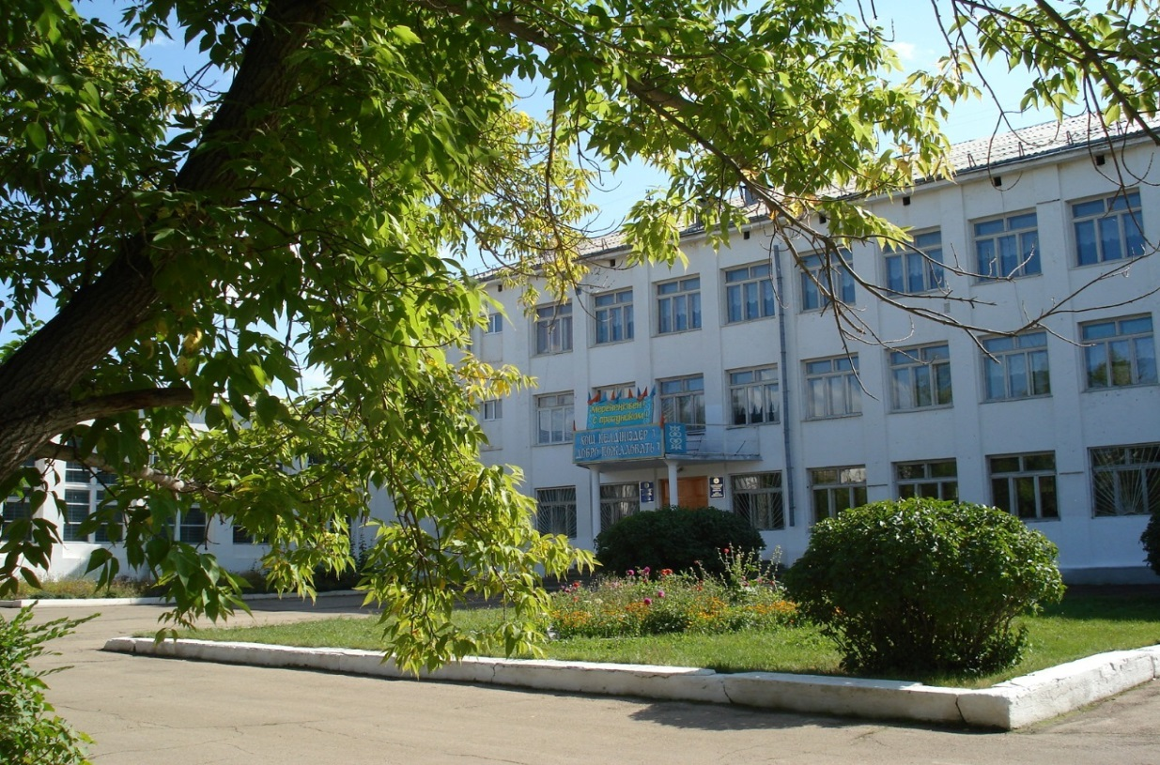
«АҚМОЛА ОБЛЫСЫ БІЛІМ БАСҚАМАСЫНЫҢ СТЕПНОГОРСК ҚАЛАСЫ БОЙЫНША БІЛІМ БӨЛІМІ СТЕПНОГОРСК ҚАЛАСЫНЫҢ
ЫБЫРАЙ АЛТЫНСАРИН АТЫНДАҒЫ № 1 ЖАЛПЫ ОРТА БІЛІМ БЕРЕТІН МЕКТЕБІ» КОММУНАЛДЫҚ МЕМЛЕКЕТТІК МЕКЕМЕСІ
КГУ«ОБЩЕОБРАЗОВАТЕЛЬНАЯ ШКОЛА №1
ИМЕНИ ЫБЫРАЯ АЛТЫНСАРИНА ГОРОДА СТЕПНОГОРСК
ОТДЕЛА ОБРАЗОВАНИЯ ПО ГОРОДУ СТЕПНОГОРСК
УПРАВЛЕНИЯ ОБРАЗОВАНИЯ АКМОЛИНСКОЙ ОБЛАСТИ»

Slide 2
КГУ «Общеобразовательная школа №1
имени Ыбырая Алтынсарина» была основана в 1964 году
Школа действует на основании Устава, утвержденного отделом образования города Степногорска от 13.04.2018, имеет государственную лицензию на право осуществления образовательной деятельности по образовательным программам (регистрационный номер № KZ35LAA00016061 от 14.05.2019, без ограничения срока действия).
Тип и вид общеобразовательного учреждения: общеобразовательная школа.
Форма собственности – государственная.
Язык обучения – русский.
Сменность занятий – две.
Проектная мощность– 508 человек
Адрес:
Акмолинская область, город Степногорск, 1микрорайон, здание 57
Сайт школы
http://sc0001.stepnogorsk.aqmoedu.kz/
Email:
sh1-step@aqmoedu.gov.kz

Slide 3
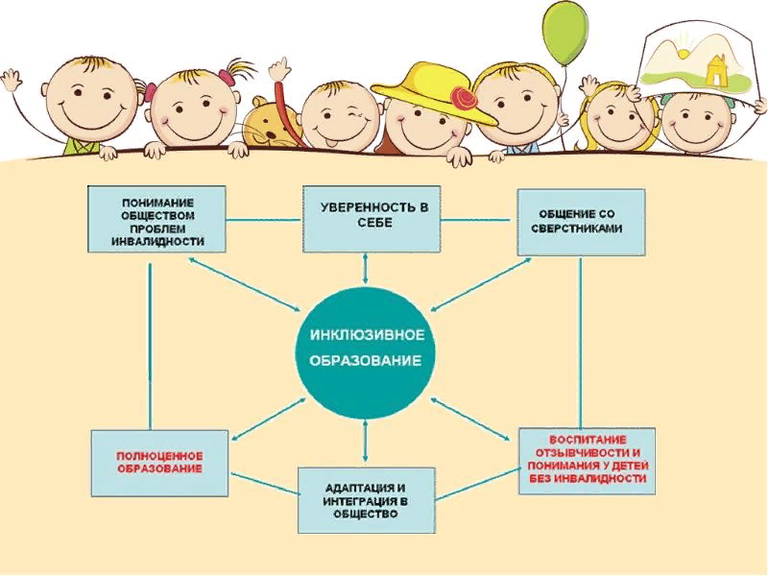
С 2018 года ОШ №1 является опорной школой по инклюзивному образованию.

Slide 4
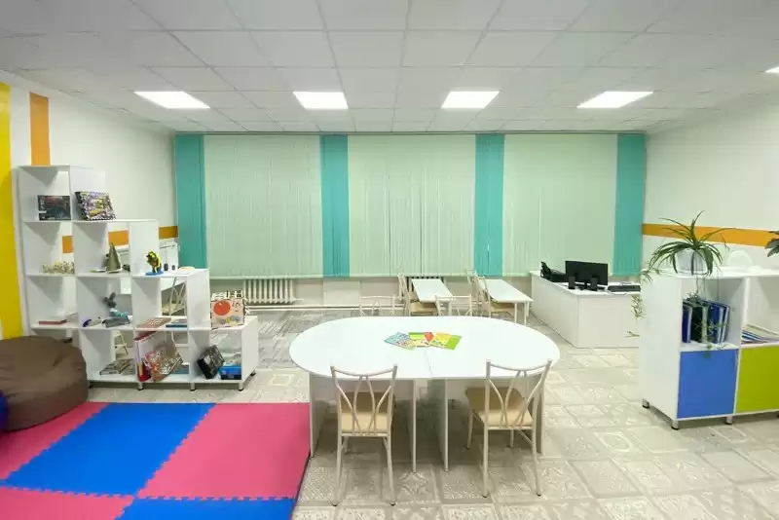
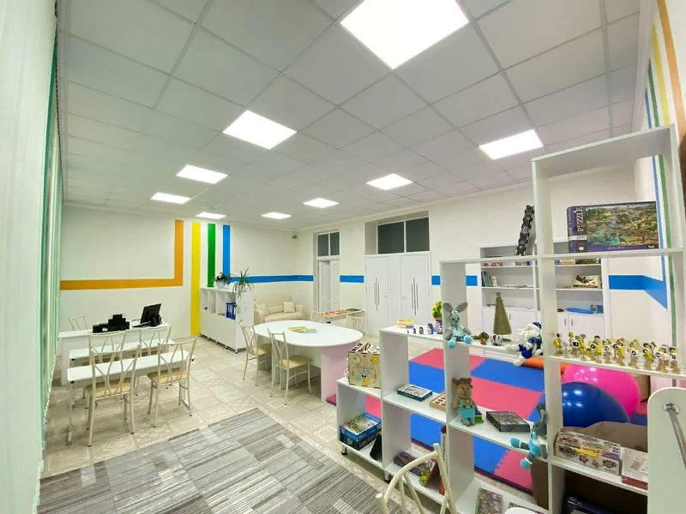
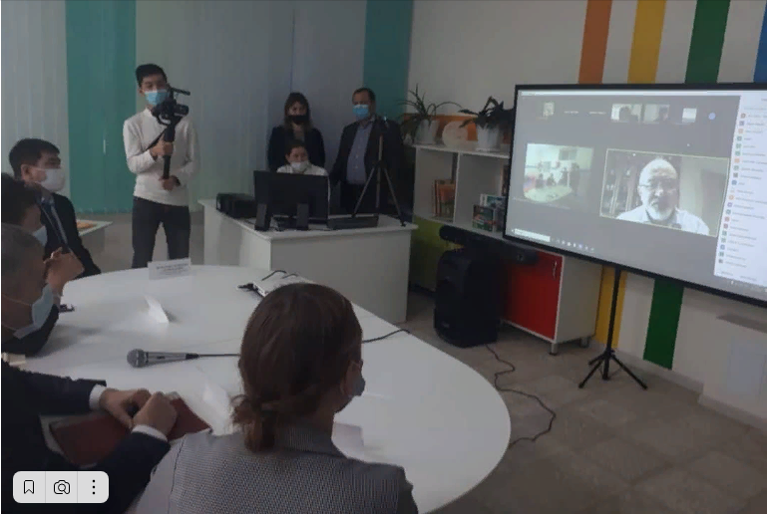
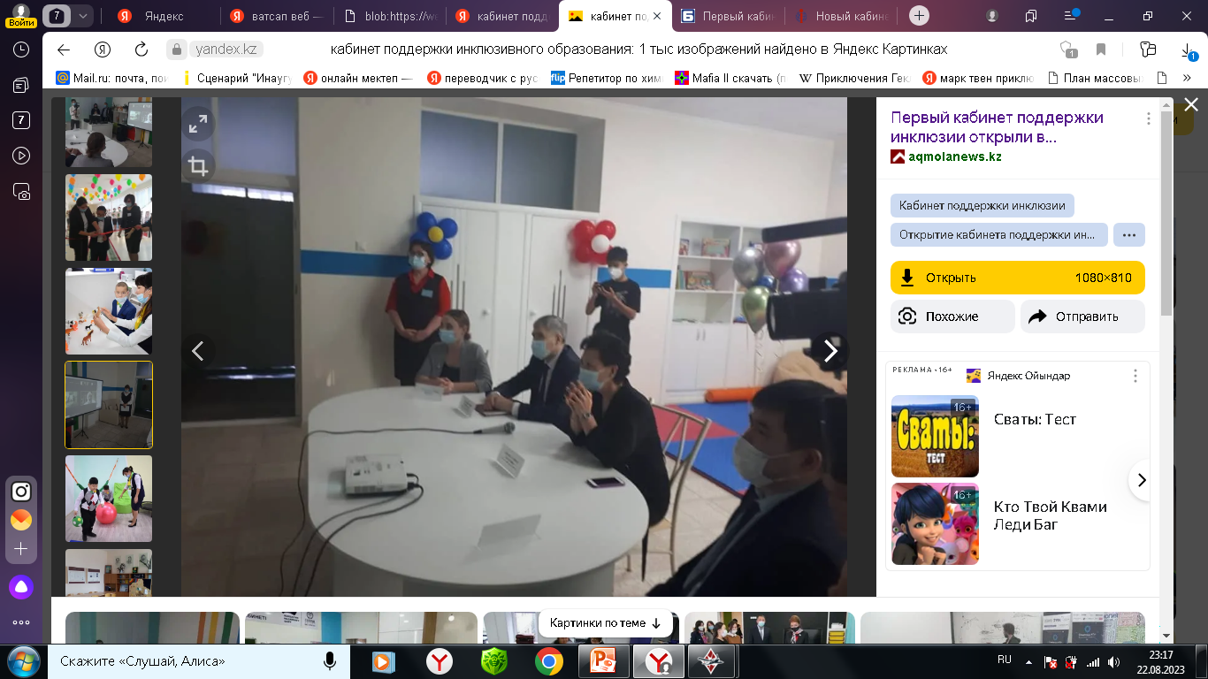
В рамках реализации государственной программы
развития образования и науки на 2020-2025 годы по расширению сети ресурсных кабинетов поддержки инклюзивного образования
26 ноября 2020 г. на базе средней школы № 1 имени Ыбырая Алтынсарина
г. Степногорска открылся ресурсный кабинет поддержки инклюзивного образования

Slide 5
Методическая тема школы:
«Обеспечение системности работы по развитию функциональной грамотности школьников через применение инновационных технологий».
Цель: повышение качества преподавания через применение различных способов и приемов развития функциональной грамотности школьников.

Slide 6
ПЛАН
ВОСПИТАТЕЛЬНОЙ РАБОТЫ
РАЗРАБАТЫВАЕТСЯ
В СООТВЕТСТВИИ С КОНЦЕПТУАЛЬНЫМИ ОСНОВАМИ ВОСПИТАНИЯ
В УСЛОВИЯХ РЕАЛИЗАЦИИ ПРОГРАММЫ
«БІРТҰТАС ТӘРБИЕ»
Приказ Министерства Просвещения Республики Казахстан «Об утверждении программы воспитания «Біртұтас тәрбие» в организациях образования» № 194 от 30 июля 2024 года, приложение 2

Slide 7
ЦЕЛЬ ПРОГРАММЫ:
формирование гармонично развитой личности обучающегося на основе ценностей казахстанской культуры, через развитие духовно-нравственных качеств, гражданской ответственности и патриотизма, добропорядочности и добросовестности.
Каждый педагогический коллектив, ориентируясь в своей деятельности на цель, должен конкретизировать ее применительно к своим условиям и возможностям.

Slide 8
КЛЮЧЕВЫЕ ЦЕННОСТИ ОПРЕДЕЛЯЮЩИЕ ОБРАЗ НАЦИИ ВКЛЮЧЕНЫ В СОДЕРЖАНИЕ ПРОГРАММЫ, ЭТО:
независимость и патриотизм;
единство и солидарность;
справедливость и ответственность;
закон и порядок;
трудолюбие и профессионализм;
созидание и новаторство
«Справедливость – как принцип, ответственность – как основа, прогресс – как цель» является основным посылом Программы.
В рамках реализации компетентностного подхода на основе воспитания ключевых ценностей у обучающихся должны развиваться ключевые компетенции, которые в совокупности определяют модель выпускника:
продвижение национальных интересов;
эффективные коммуникации;
служение обществу;
уважение и следование нормам общества;
стремление к достижению высоких результатов;
способность генерировать оригинальные идеи.

Slide 9
«Воспитание экологической культуры учащихся в процессе урочной и внеурочной деятельности».

Slide 10

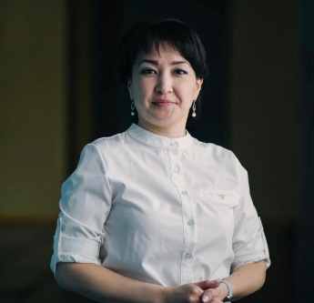
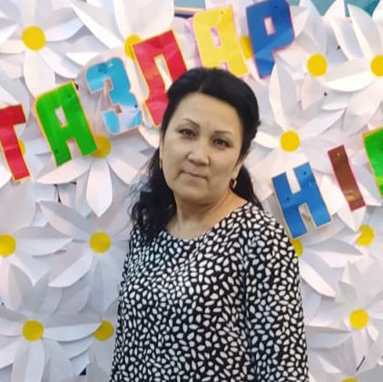
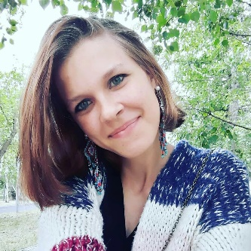
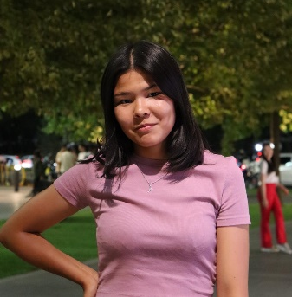

наша команда
И.о руковоителя
Зам. рук. по ВР
Есенаманова А.Д.
Зам. рук. по УВР
Жунусова Г.С.
Педагог-организатор
Гурущук И.А.
Социальный педагог
КГУ
«Общеобразовательная школа №1
имени Ыбырая Алтынсарина»

Slide 11
Задачи:
Активное внедрение ЭКО компонента в учебную деятельность;
Внедрение акции «Собери батарейку»;
Проведение городских мероприятий на уровне города;
Внедрить проект в начальном звене «Вырасти цветок» и т.д.
ПРОСТЫЕ СПОСОБЫ СТАТЬ ЗЕЛЕНЫМ

